Slide 1
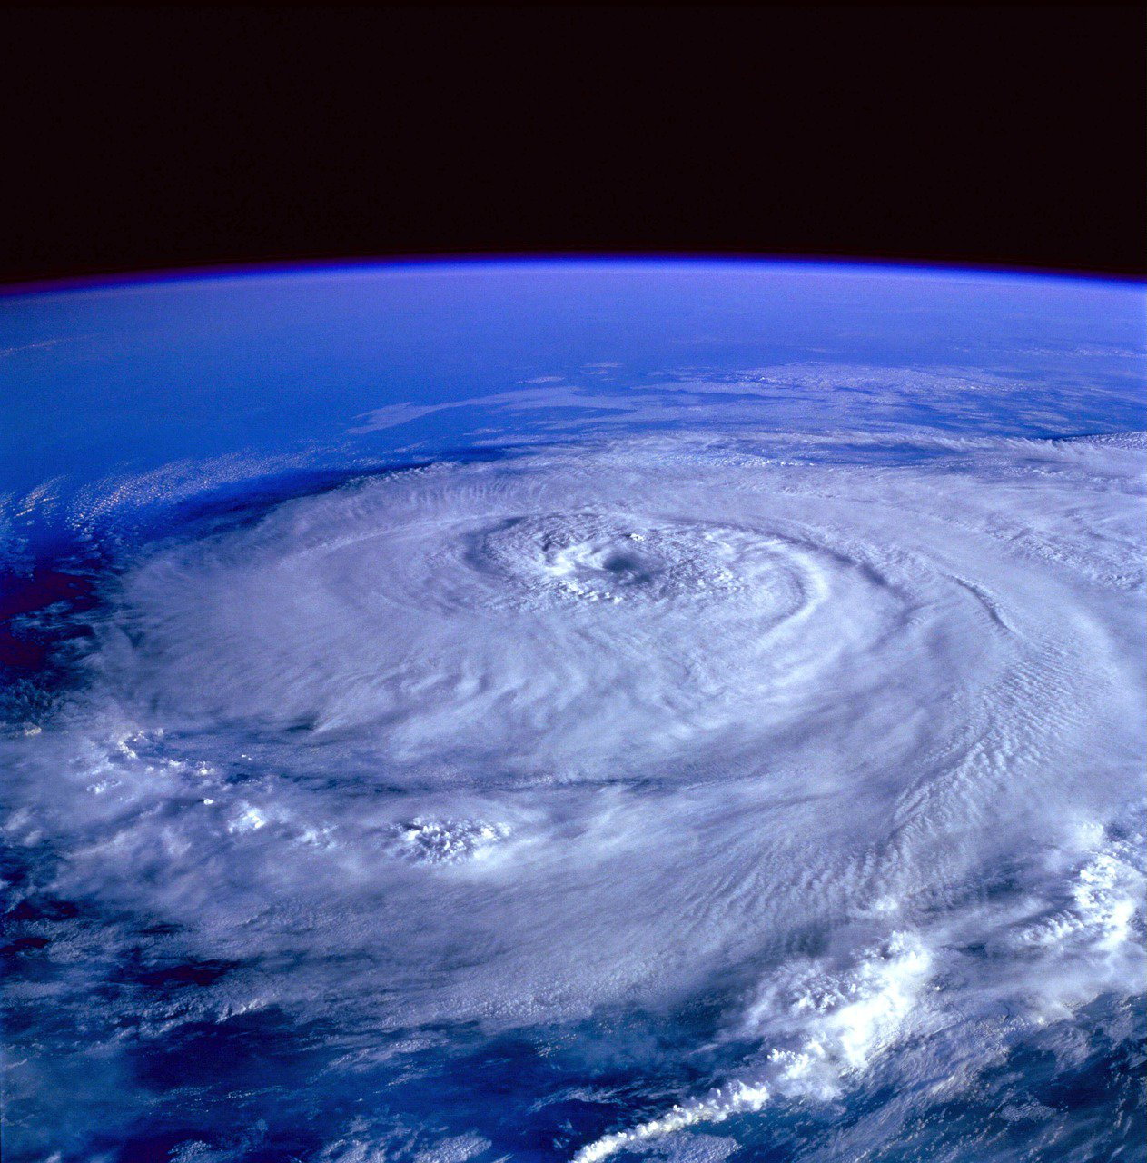
Tropické cyklóny
Marek Doležal, Ondřej Švéda, Filip Vondra

Slide 2
Základní informace
Atmosférický útvar charakteru cyklóny (tlakové níže) v podobě víru s charakteristickým okem uprostřed, jedná se o rotující bouřkový systém s nízkým tlakem, rotaci způsobuje Coriolisova síla (setrvační síla působící na tělesa, která se pohybují tak, že se mění jejich vzdálenost od osy otáčení, má kolmý směr působení a způsobuje stáčení proti směru otáčení soustavy)
Vznikají v oblastech výstupných proudů teplého vzduchu v tropických oblastech, ale ne přímo v oblasti rovníku, kde je Coriolisova síla menší.
Největší výskyt je v létě a na podzim, rychlost větru dosahuje až 300km/h.
S cyklóny jsou často spojeny velké záplavy a zničení postižených míst.
Mezi nejničivější zaznamenané cyklóny patří cyklón Bhola (1970), hurikán Katrina (2005), hurikán Irma (2017), Kalkatský cyklón (1737) a cyklón Coringa (1839)

Slide 3
Vznik
Vznikají v případech silného přehřátí spodních vrstev vzduchu a současně vysokého tlaku vodní páry.
Při dostatku vodní páry se nad hladinou začne tvořit spirálovité proudění.
Vzdušné proudy cestou do centra vlivem stále se zmenšujícího průměru nabírají rychlost, proto je ve stěně oka nejvyšší rychlost větru, v oku je naopak nejnižší tlak a bezvětří či jen velice slabý vítr.
Hlavním hnacím motorem je intenzivní nárůst koncentrace vodní páry ve směru od osy rotace, zdrojem vodní páry je moře, proto také dostane-li se cyklóna nad pevninu výrazně oslabí, nebo úplně zanikne.

Slide 4
Vývoj
U tropických cyklón rozlišujeme 4 fáze vývoje
1) Tropická porucha – ještě není vytvořeno cirkulární proudění vzduchu
2) Tropická deprese – systém oblaků a bouřek s cirkulárním prouděním vzduchu, vítr dosahuje maximální rychlosti 62km/h, oko ještě není vyvinuto
3) Tropická bouře – systém silných bouří s cirkulárním prouděním vzduchu, vítr dosahuje rychlosti od 62 – 117km/h, začíná se utvářet typický cyklonální tvar, ale oko stále ještě není vyvinuto
4) Tropická cyklóna – struktura spirálovitých ramen s okem uprostřed, nejsilnější větry dosahují rychlosti až 300km/h

Slide 5
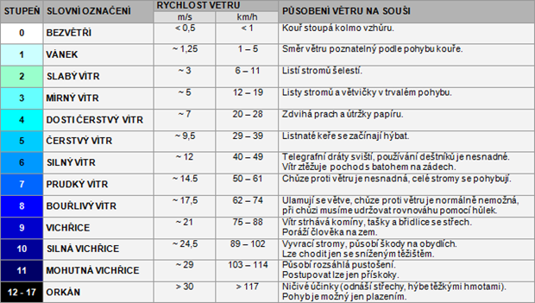
Stupnice měření
Beaufortova stupnice - vymyslel ji kontradmirál Francois Beaufort, odhad rychlosti větru podle snadno pozorovatelných jevů na moři a na souši (např. velikost a četnost pěnových vrcholů u vln). Má 12 stupňů od bezvětří a vánku až po orkán.

Slide 6
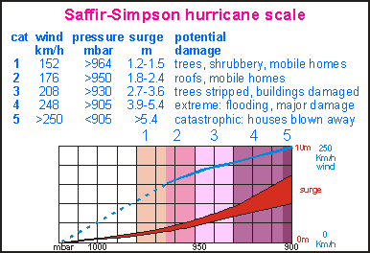
Stupnice měření
Saffirova-Simpsonova stupnice hurikánů - řadí sílu větru do pěti kategorií. Je to trochu nevyzpytatelná stupnice, protože i hurikán kategorie 1 může napáchat víc škody než hurikán kategorie 5.

Slide 7
Názvy tropických cyklón
Tropické cyklóny jsou v různých částech světa rozdílně nazývány, i když se jedná o bouře působící na stejném principu.
Cyklón - pod tímto názvem jsou známy bouře v Indickém oceánu
Hurikán - hurikány jsou tropické cyklóny v oblasti Atlantiku, v severní a jižní části Tichého oceánu
Tajfun - tajfuny jsou tropické cyklóny v jihovýchodní Asii

Slide 8
Cyklón Bhola
1970
Cyklón Bhola je mnohými považován za nejničivější tropickou cyklónu v zaznamenané historii.
Zasáhl území dnešního Bangladéše a při bouři či v jejích důsledcích zahynulo okolo půl milionu lidí.
Vlna způsobená cyklónem zdevastovala pobřežní ostrovy, vymazala z mapy celé vesnice a zničila úrodu, v nejpostiženějších regionech zemřelo až 50% obyvatel.

Slide 9
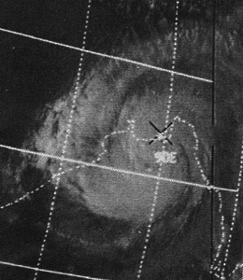
Cyklón Bhola

Slide 10
Hurikán Katrina
Srpen 2005
Hurikán Katrina je jedním z nejznámějších hurikánů a byl označen za ,,největší civilní technickou katastrofu v historii USA‘‘.
Při své cestě jihovýchodem Spojených států zdevastoval město New Orleans a část města zatopila voda dosahující výšky až 7,6 metru. Postižena byla také Florida, Alabama, Bahamy a Kuba.
Dosahoval 5.úrovně Saffirovy-Simpsonovy stupnice, rychlost větru dosahovala až 280km/h.
Hurikán zabil 1500 – 1800 lidí a způsobil škody v hodnotě 100 miliard dolarů.

Slide 11
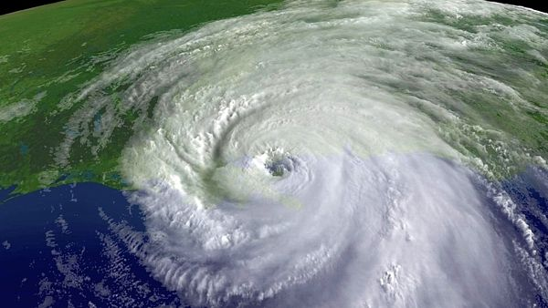
Hurikán Katrina - pohled z oběžné dráhy

Slide 12
Odkazy
Odkaz na Beaufortovu stupnici: https://www.bing.com/images/search?view=detailV2&id=9A154EC2F91CCADB8F8BA4ED2DEDEFD90DB959DD&thid=OIP.XnFCVLw0K8dkCa26FWKLmgHaFw&mediaurl=http%3A%2F%2Fpocasi-decin.cz%2FObrazky%2Fbeufortova_stupnice.jpg&exph=632&expw=812&q=beaufortova+stupnice&selectedindex=1&ajaxhist=0&vt=0&eim=1,2,6
https://www.google.com/imgres?imgurl=https%3A%2F%2Fwww.meteopress.cz%2Fwp-content%2Fuploads%2F2019%2F02%2Fhurricane-67581_1920.jpg&imgrefurl=https%3A%2F%2Fwww.meteopress.cz%2Fvysvetleni%2Fjak-dostavaji-hurikany-sva-jmena%2F&docid=LUipZmW-Y1-DzM&tbnid=k_Vncl0kFaS9BM%3A&vet=10ahUKEwio_7jl0s_hAhWSx4UKHculCHwQMwhiKBowGg..i&w=1024&h=762&bih=618&biw=1366&q=tropick%C3%A9%20cyklony&ved=0ahUKEwio_7jl0s_hAhWSx4UKHculCHwQMwhiKBowGg&iact=mrc&uact=8

